Slide 1

Pra Skripsi
PEMBUATAN FRAMEWORK REMOTE PROCEDURE CALL BERBASIS NODEJS UNTUK KOMUNIKASI DATA
CLIENT-SERVER PADA APLIKASI MANAJEMEN KARYAWAN
Hadi Hidayat Hammurabi
Dosen Penguji:
Sumiyatun, S.Kom., M.Cs.
Adi Kusjani, S.T., M.Eng.
Dosen Pembimbing:
Thomas Edyson Tarigan, S.Kom., M.Cs.
155410097

Slide 2

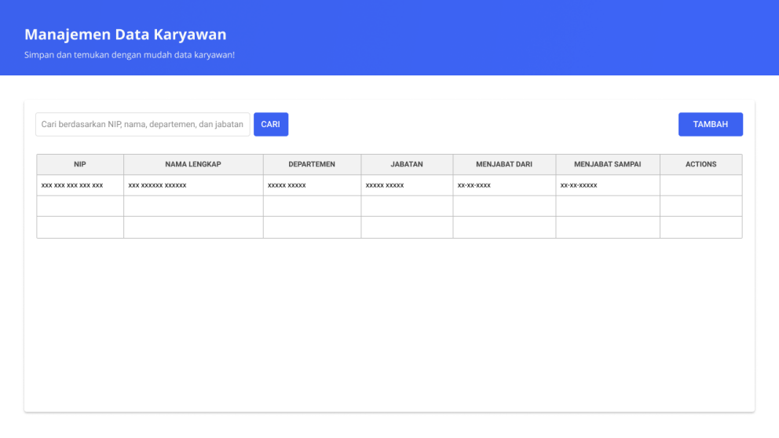
Aplikasi
Perangkat lunak yang dibuat menggunakan bahasa pemrograman dan berfungsi sesuai perintah yang diberikan oleh pembuat aplikasi
Perangkat Lunak

Slide 3
Penghubung antara aplikasi dengan basis data dan bertugas untuk mengelola data yang diperlukan oleh aplikasi
Model
View
Media interaksi antara pengguna dengan aplikasi yang dapat menerima dan menampilkan data pada pengguna
Controller
Pusat algoritma yang mengatur menjalankan komputasi bisnis
MVC

Slide 4
MVC

Slide 5
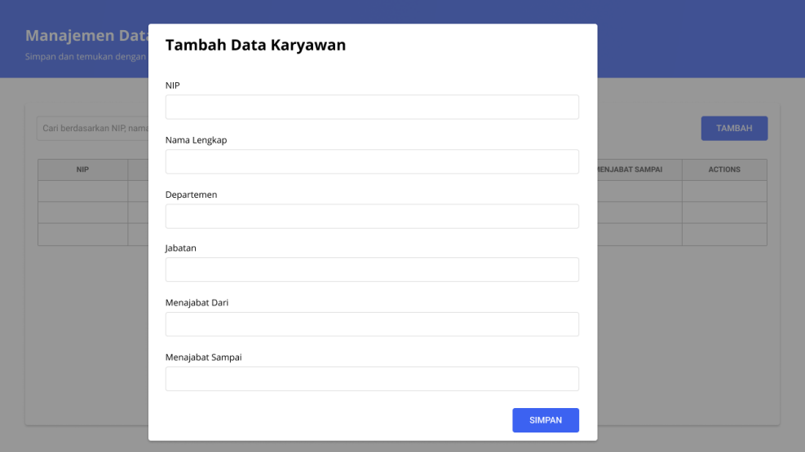
MVC

Slide 6
Model
View
Pertukaran data antara client dengan server terjadi melalui jaringan komputer
Controller
Server
Client
Client-Server

Slide 7
Client-Server

Slide 8
Server
Model
View
Setiap proses yang diperlukan oleh client, akan dilayani oleh server melalui procedure
Procedure
Kumpulan proses yang tiap prosesnya dapat dijalankan melalui pemicu dari luar server
Client
RPC - Remote Procedure Call

Slide 9
RPC - Remote Procedure Call

Slide 10
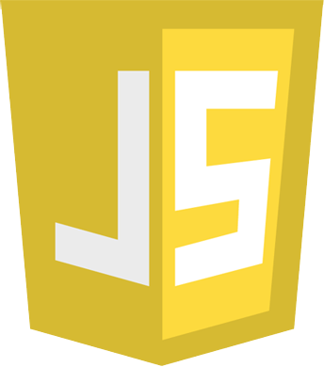
Bahasa pemrograman yang berguna agar web dapat berinteraksi dengan pengguna.
Umumnya, Javascript berjalan di dalam web browser bersama dengan halaman web yang dibuka oleh pengguna.
Server
Client
Javascript

Slide 11
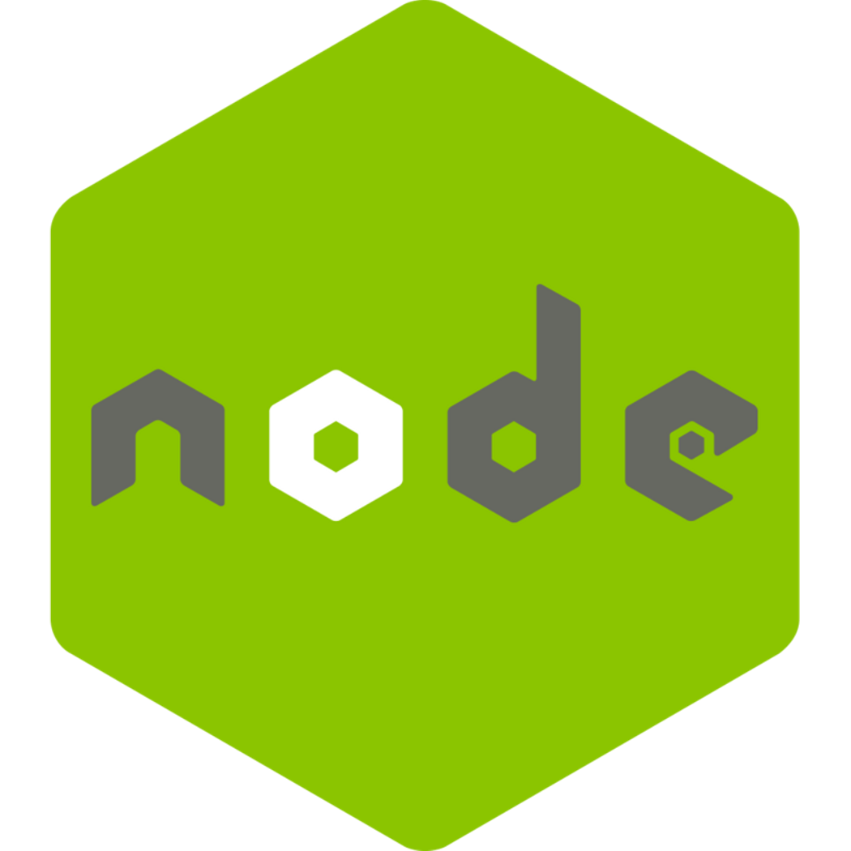
Menjalankan Javascript agar dapat bekerja di dalam sistem operasi.
Dengan NodeJS, memungkinkan Javascript untuk digunakan menjadi aplikasi server.
Server
NodeJS

Slide 12
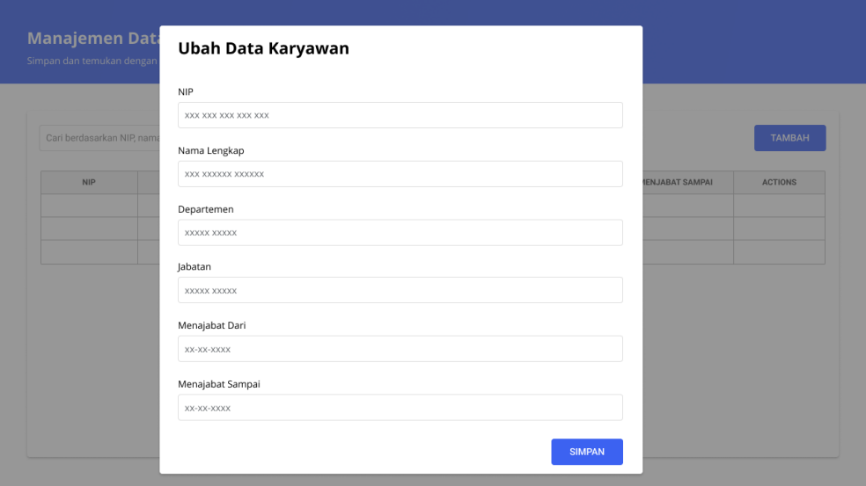
Manajemen Data Karyawan

Slide 13
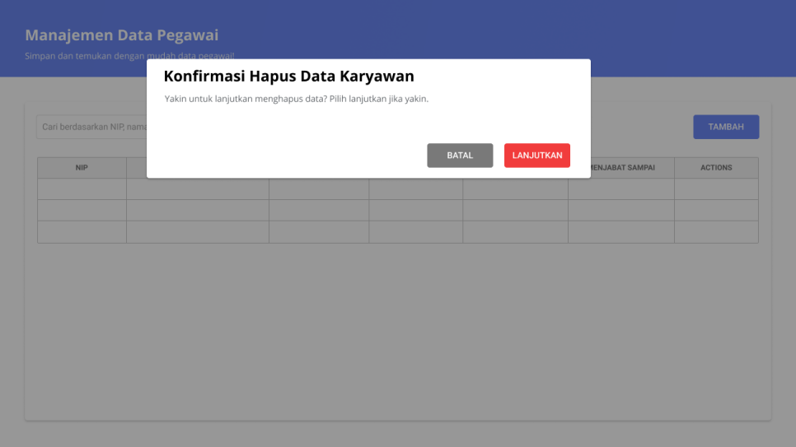
Manajemen Data Karyawan

Slide 14
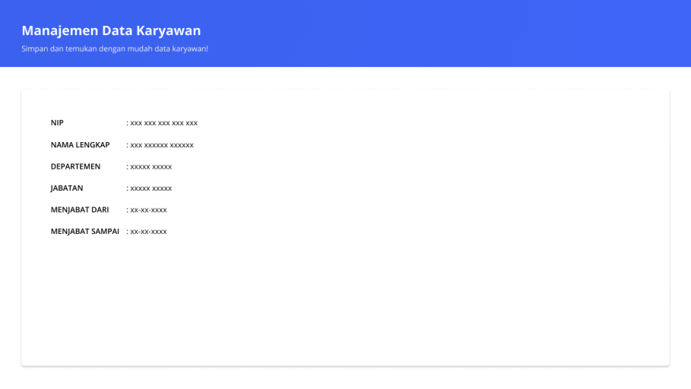
Manajemen Data Karyawan

Slide 15
Terima Kasih

